Slide 1
Εργαλεία παραγωγής εκπαιδευτικού υλικού
Βασιλική Τσιέλου

Slide 2
Liveworksheets

Slide 3
Τι είναι;

Slide 4
Ψηφιακό εργαλείο μετατροπής
έντυπων φύλλων εργασίας
(pdf, jpg, png)
σε ηλεκτρονικά

Slide 5
διαδραστικές διαδικτυακές ασκήσεις
αυτόματη διόρθωση
απλά διαδραστικά φύλλα εργασίας

Slide 6
Πώς μπορώ να το χρησιμοποιήσω;

Slide 7
Εγγραφή
Σύνδεση
Δημιουργία διαδραστικών φύλλων
εργασίας
Χρήση διαδραστικών φύλλων
άλλων εκπαιδευτικών

Slide 8
Δημιουργία
Εισαγωγή φύλλου εργασίας
Μετατροπή ερωτήσεων σε
διαδραστικές
Σχεδιασμός πλαισίων
Ορισμός απαντήσεων
Ορισμός λήψης απαντήσεων των
μαθητών

Slide 9
Πως θα το
χρησιμοποιήσω;

Slide 10
διαδραστικό φύλλο εργασίας
μέσα στην τάξη
εργαλείο τυπικής αξιολόγησης
εργαλείο αυτοαξιολόγησης
του/της μαθητή/τριας

Slide 11
Μαθητές
συμπληρώνουν τα φύλλα
εργασίας ηλεκτρονικά
στέλνουν τις απαντήσεις τους
στον εκπαιδευτικό

Slide 12
γίνονται πιο συμμετοχικοί και
ενεργητικοί
ελέγχουν οι ίδιοι τις γνώσεις τους
προσδιορίσουν τα μαθησιακά "κενά"
και τις αδυναμίες τους
επαναπροσδιορίζουν τις ανάγκες τους

Slide 13
Διαδραστικά φύλλα εργασίας
Μπορούν να περιλαμβάνουν ασκήσεις
κειμένου
αναδυόμενης επιλογής
αντιστοίχισης
πολλαπλής επιλογής
μεταφοράς και απόθεσης
σωστού - λάθους
ήχου (mp3)
βίντεο (youtube)
ομιλίας (με χρήση μικροφώνου)

Slide 14
Συνοπτικά βήματα δημιουργίας διαδραστικών φύλλων εργασίας

Slide 15

Βήμα 1 – α) Εγγραφή https://www.liveworksheets.com

Slide 16
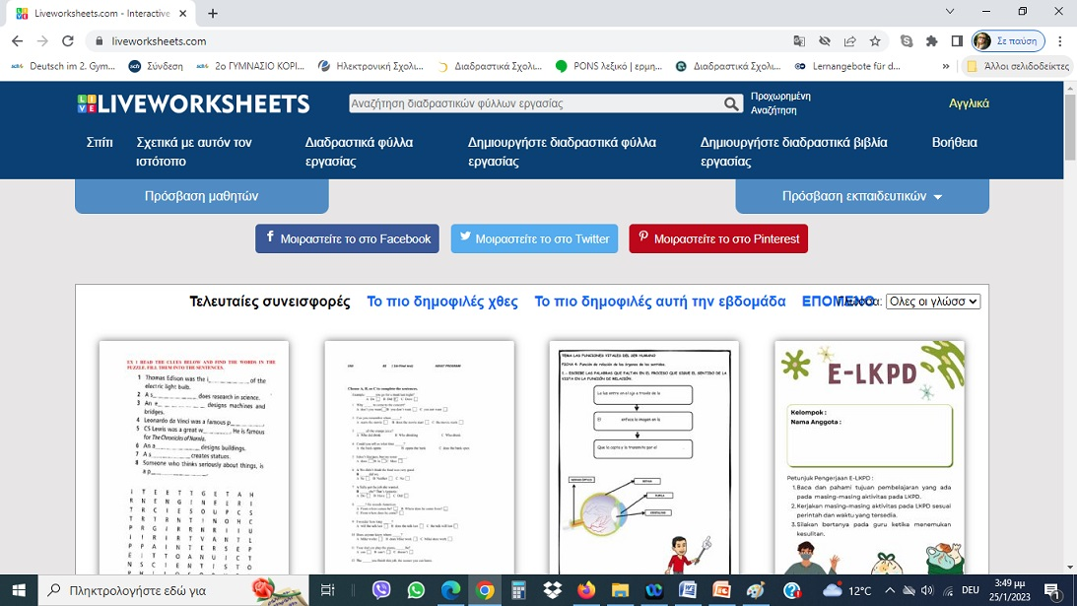
Βήμα 1 – α) Εγγραφή https://www.liveworksheets.com

Slide 17
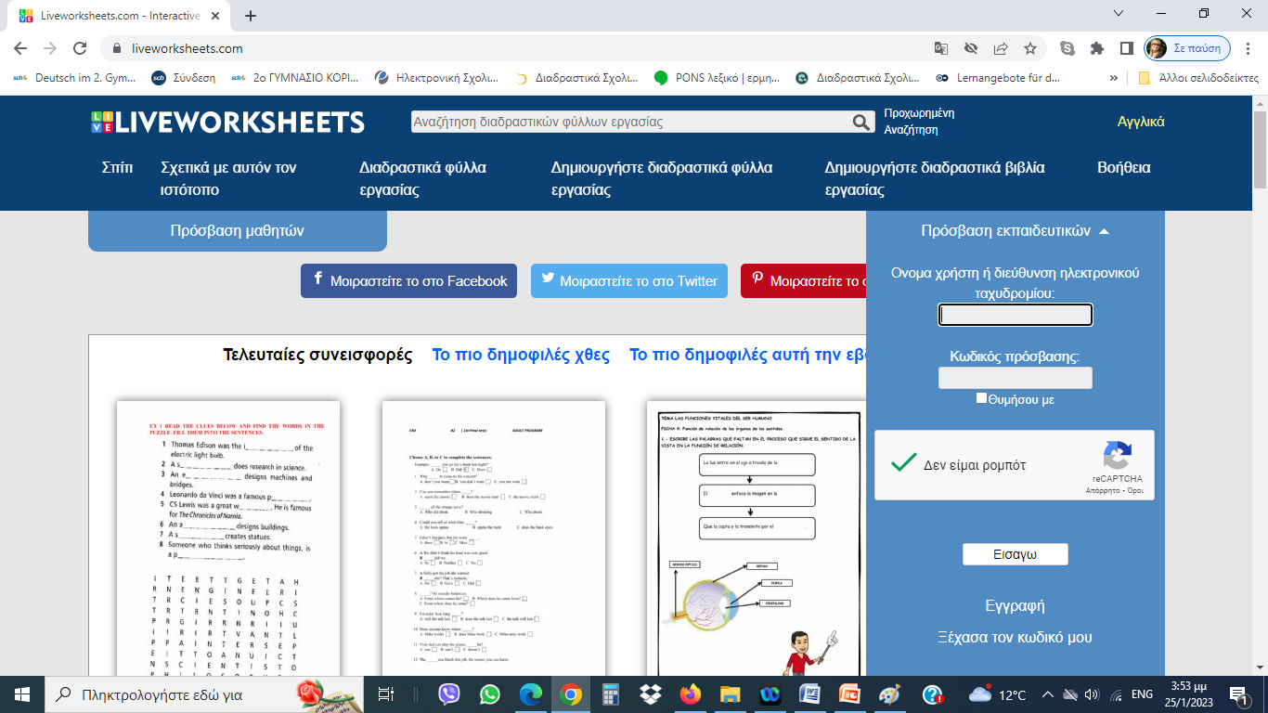
Βήμα 1 – α) Εγγραφή
https://www.liveworksheets.com

Slide 18
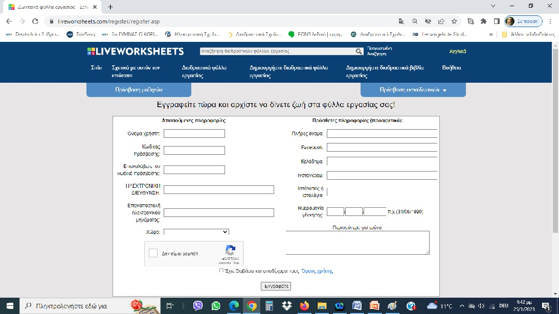
Βήμα 1 – α) Εγγραφή
https://www.liveworksheets.com

Slide 19
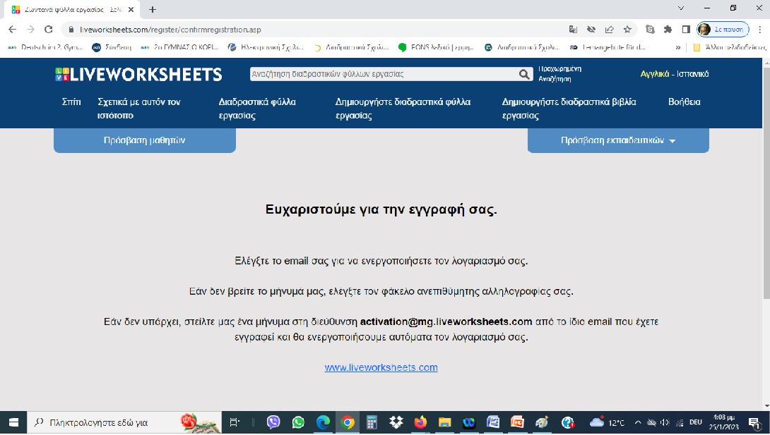
Βήμα 1 – α) Εγγραφή https://www.liveworksheets.com
Επιβεβαίωση στο E-mail

Slide 20
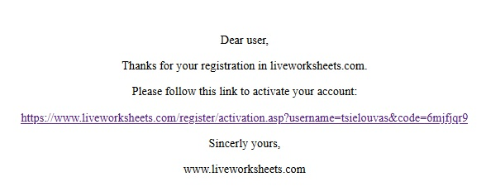
Βήμα 1 – α) Εγγραφή https://www.liveworksheets.com

Slide 21
Βήμα 1 – β) Σύνδεση https://www.liveworksheets.com

Slide 22
Βήμα 1 – β) Σύνδεση
https://www.liveworksheets.com

Slide 23
Βήμα 1 - Εγγραφή και σύνδεση https://www.liveworksheets.com
Βήμα 2 - Προετοιμασία φύλλου εργασίας σε μορφή PDF, JPG ή PNG

Slide 24
Βήμα 1 - Εγγραφή και σύνδεση https://www.liveworksheets.com
Βήμα 2 - Προετοιμασία φύλλου εργασίας
(υποστηρίζει μόνο PDF, JPG ή PNG)
Βήμα 3 – Δημιουργία
Make interactive worksheets > Get Started

Slide 25
Βήμα 1 - Εγγραφή και σύνδεση https://www.liveworksheets.com
Βήμα 2 - Προετοιμασία φύλλου εργασίας σε μορφή PDF, JPG ή PNG
Βήμα 3 – Δημιουργία
Make interactive worksheets > Get Started
Βήμα 4 - Μεταφόρτωση του φύλλου εργασίας

Slide 26
Βήμα 1 - Εγγραφή και σύνδεση https://www.liveworksheets.com
Βήμα 2 - Προετοιμασία φύλλου εργασίας σε μορφή PDF, JPG ή PNG
Βήμα 3 – Δημιουργία
Make interactive worksheets > Get Started
Βήμα 4 - Μεταφόρτωση του φύλλου εργασίας
Βήμα 5 - Επεξεργασία

Slide 27
Βήμα 1 - Εγγραφή και σύνδεση https://www.liveworksheets.com
Βήμα 2 - Προετοιμασία φύλλου εργασίας σε μορφή PDF, JPG ή PNG
Βήμα 3 – Δημιουργία
Make interactive worksheets > Get Started
Βήμα 4 - Μεταφόρτωση του φύλλου εργασίας
Βήμα 5 - Επεξεργασία
Βήμα 6 - Αποθήκευση

Slide 28
Βήμα 1 - Εγγραφή και σύνδεση https://www.liveworksheets.com
Βήμα 2 - Προετοιμασία φύλλου εργασίας σε μορφή PDF, JPG ή PNG
Βήμα 3 – Δημιουργία
Make interactive worksheets > Get Started
Βήμα 4 - Μεταφόρτωση του φύλλου εργασίας
Βήμα 5 - Επεξεργασία
Βήμα 6 - Αποθήκευση
Βήμα 7 - Διαμοιρασμός

Slide 29


